Slide 1

Gestão Atuarial para a Sustentabilidade dos RPPS
Simone Reinholz Velten – Mestre em Contabilidade e Controladoria Aplicado ao Setor Público
Secretaria de Controle Externo de Previdência e Pessoal – TCE-ES

Slide 2
Pilares da Previdência
Equilíbrio
Financeiro
Atuarial

Slide 3
Adequada Mensuração
Projeções
Passivo Atuarial
Alíquotas de Custeio

Slide 4
Gestão Atuarial
Instrumento de Gestão
Avaliação Atuarial

Slide 5
Gestão Atuarial
O estudo atuarial deve ser dinâmico e atualizado, sendo assim, ser realizado anualmente, a fim de sensibilizar os segurados e o Ente federativo que patrocinam, via contribuição, seus planos de benefícios para a necessidade de tomada de conhecimento e, a partir deste, das decisões que permitam estabelecer as adequadas medidas com vistas ao atendimento do objetivo institucional de um RPPS.

Slide 6
Gestão Atuarial
Desta forma, é fundamental entender o estudo atuarial como um instrumento estratégico e fundamental para o controle efetivo da operação e gestão dos regimes previdenciários.

Slide 7
Produtos
Passivo
Projeções

Slide 8
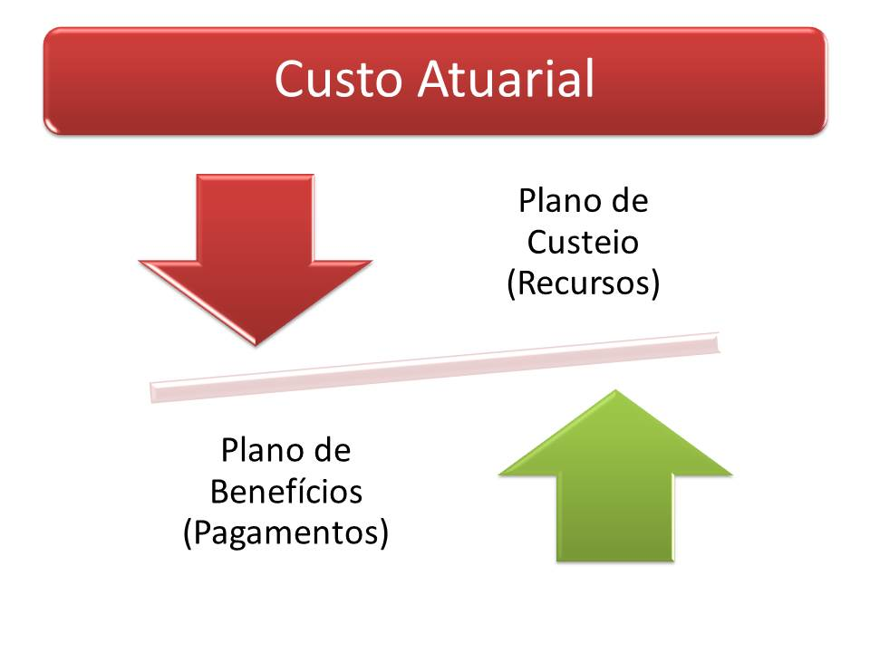

Slide 9
Conceituação
Segundo a NBC TG 25 (R1) que trata das provisões, passivos e ativos contingentes uma provisão deve ser reconhecida:
  14. Uma provisão deve ser reconhecida quando:
  a entidade tem uma obrigação presente (legal ou não formalizada) como resultado de evento passado;
  seja provável que será necessária uma saída de recursos que incorporam benefícios econômicos para liquidar a obrigação; e
  possa ser feita uma estimativa confiável do valor da obrigação.
Se essas condições não forem satisfeitas, nenhuma provisão deve ser reconhecida.

Slide 10
Provisões Contábeis
ENTE
RPPS
Benefícios de aposentadorias e pensões de responsabilidade do tesouro;
Benefícios não contemplados pelos Planos de Benefícios do RPPS: auxílio doença, salário maternidade, etc...
Ex-IPDE nos Estados, complementações de aposentadorias, pensões vitalícias, etc...
Do seu rol de benefícios

Slide 11
Balanços dos RPPS
Data Base da avaliação dos estudos atuariais está divergente da data de apresentação das demonstrações contábeis
Balanço Patrimonial de 2015, apresentou as Provisões Matemáticas mensuradas em 31 de dezembro de 2014.
Desta forma a contabilidade não reconheceu as alterações do exercício de 2015 como despesa do exercício (VPD), inobservando o princípio da competência

Slide 12
Avaliação Atuarial
LRF
Lei 9.717/98
Art. 69. O ente da Federação que mantiver ou vier a instituir regime próprio de previdência social para seus servidores conferir-lhe-á caráter contributivo e o organizará com base em normas de contabilidade e atuária que preservem seu equilíbrio financeiro e atuarial.
Art. 1º Os regimes próprios de previdência social dos servidores públicos da União, dos Estados, do Distrito Federal e dos Municípios, dos militares dos Estados e do Distrito Federal deverão ser organizados, baseados em normas gerais de contabilidade e atuária, de modo a garantir o seu equilíbrio financeiro e atuarial, observados os seguintes critérios:

Slide 13
Avaliação Atuarial
Normas de Atuária
Normas Contábeis
Portaria MPS nº. 403/2008
Princípios de Contabilidade (PC)
Normas Brasileiras de Contabilidade (NBC T SP)

Slide 14
Resolução CFC n.º 750/93
Art. 1º Constituem PRINCÍPIOS DE CONTABILIDADE (PC) os enunciados por esta Resolução.
§ 1º A observância dos Princípios de Contabilidade é obrigatória no exercício da profissão e constitui condição de legitimidade das Normas Brasileiras de Contabilidade (NBC).
§ 2º Na aplicação dos Princípios de Contabilidade há situações concretas e a essência das transações deve prevalecer sobre seus aspectos formais.

Slide 15
O PRINCÍPIO DA OPORTUNIDADE
Art. 6º O Princípio da Oportunidade refere-se ao processo de mensuração e apresentação dos componentes patrimoniais para produzir informações íntegras e tempestivas.
Parágrafo único. A falta de integridade e tempestividade na produção e na divulgação da informação contábil pode ocasionar a perda de sua relevância, por isso é necessário ponderar a relação entre a oportunidade e a confiabilidade da informação. (Redação dada pela Resolução CFC nº. 1.282/10)

Slide 16
O PRINCÍPIO DA COMPETÊNCIA
Art. 9º O Princípio da Competência determina que os efeitos das transações e outros eventos sejam reconhecidos nos períodos a que se referem, independentemente do recebimento ou pagamento.
Essência do processo de convergência da contabilidade aplicada ao setor público

Slide 17
PRINCÍPIO DA PRUDÊNCIA
Art. 10. O Princípio da PRUDÊNCIA determina a adoção do menor valor para os componentes do ATIVO e do maior para os do PASSIVO, sempre que se apresentem alternativas igualmente válidas para a quantificação das mutações patrimoniais que alterem o patrimônio líquido.
Parágrafo único. O Princípio da Prudência pressupõe o emprego de certo grau de precaução no exercício dos julgamentos necessários às estimativas em certas condições de incerteza, no sentido de que ativos e receitas não sejam superestimados e que passivos e despesas não sejam subestimados, atribuindo maior confiabilidade ao processo de mensuração e apresentação dos componentes patrimoniais. (Redação dada pela Resolução CFC nº. 1.282/10) [g.n.]

Slide 18
NBC T SP 16.5 – Registro Contábil
Dentre as normas de contabilidade aplicadas ao setor público, a NBCT 16.5, determina que entidade do setor público deve aplicar métodos de mensuração ou avaliação dos ativos e dos passivos que possibilitem o reconhecimento dos ganhos e das perdas patrimoniais, ou seja, no caso da previdência este método é a realização de avaliação atuarial para mensuração do passivo atuarial da entidade.

Slide 19
Informação Contábil
Integridade – os registros contábeis e as informações apresentadas devem reconhecer os fenômenos patrimoniais em sua totalidade, não podendo ser omitidas quaisquer partes do fato gerador;
Tempestividade – os fenômenos patrimoniais devem ser registrados no momento de sua ocorrência e divulgados em tempo hábil para os usuários. [g.n.]
Objetividade – o registro deve representar a realidade dos fenômenos patrimoniais em função de critérios técnicos contábeis preestabelecidos em normas ou com base em procedimentos adequados, sem que incidam preferências individuais que provoquem distorções na informação produzida;

Slide 20
RESOLUÇÃO CFC N.º 1.132/08 - Aprova a NBC T 16.5 – Registro Contábil
11. Os registros contábeis devem ser validados por contabilistas, com base em documentação hábil e em conformidade às normas e às técnicas contábeis.
19. As transações no setor público devem ser reconhecidas e registradas integralmente no momento em que ocorrerem.

Slide 21
RESOLUÇÃO CFC N.º 1.132/08 - Aprova a NBC T 16.5 – Registro Contábil
21. Os registros contábeis devem ser realizados e os seus efeitos evidenciados nas demonstrações contábeis do período com os quais se relacionam, reconhecidos, portanto, pelos respectivos fatos geradores, independentemente do momento da execução orçamentária.
23. A entidade do setor público deve aplicar métodos de mensuração ou avaliação dos ativos e dos passivos que possibilitem o reconhecimento dos ganhos e das perdas patrimoniais.

Slide 22
RESOLUÇÃO CFC N.º 1.137/08 - Aprova a NBC T 16.10 – Avaliação e Mensuração de Ativos e Passivos em Entidades do Setor Público
CRÉDITOS E DÍVIDAS
7. Os direitos, os títulos de créditos e as obrigações são mensurados ou avaliados pelo valor original, feita a conversão, quando em moeda estrangeira, à taxa de câmbio vigente na data do Balanço Patrimonial.
8. Os riscos de recebimento de dívidas são reconhecidos em conta de ajuste, a qual será reduzida ou anulada quando deixarem de existir os motivos que a originaram.

Slide 23
RESOLUÇÃO CFC N.º 1.137/08 - Aprova a NBC T 16.10 – Avaliação e Mensuração de Ativos e Passivos em Entidades do Setor Público
CRÉDITOS E DÍVIDAS
9. Os direitos, os títulos de crédito e as obrigações prefixados são ajustados a valor presente.
10. Os direitos, os títulos de crédito e as obrigações pós-fixadas são ajustados considerando-se todos os encargos incorridos até a data de encerramento do balanço.

Slide 24
RESOLUÇÃO CFC N.º 1.137/08 - Aprova a NBC T 16.10 – Avaliação e Mensuração de Ativos e Passivos em Entidades do Setor Público
CRÉDITOS E DÍVIDAS
11. As provisões são constituídas com base em estimativas pelos prováveis valores de realização para os ativos e de reconhecimento para os passivos.
12. As atualizações e os ajustes apurados são contabilizados em contas de resultado.

Slide 25
Lei Federal 9.717/98
I - realização de avaliação atuarial inicial e em cada balanço utilizando-se parâmetros gerais, para a organização e revisão do plano de custeio e benefícios; (Redação dada pela Medida Provisória nº 2.187-13, de 2001) [g.n.]
Art. 1º Os regimes próprios de previdência social dos servidores públicos da União, dos Estados, do Distrito Federal e dos Municípios, dos militares dos Estados e do Distrito Federal deverão ser organizados, baseados em normas gerais de contabilidade e atuária, de modo a garantir o seu equilíbrio financeiro e atuarial, observados os seguintes critérios:

Slide 26
MCASP
O Manual de Contabilidade Aplicado ao Setor Público em sua 6ª edição, no título que trata das Provisões, Passivos Contingentes e Ativos Contingentes , determina que as provisões devem ser reavaliadas na data da apresentação das demonstrações contábeis:
  As provisões devem ser reavaliadas na data de apresentação das demonstrações contábeis e ajustadas para refletir a melhor estimativa corrente. (fls .187)
___________________
Portaria STN nº. 700, de 10 de dezembro de 2014. Edição válida a partir do exercício de 2015. Subtítulo: 9.2.2.2. Reconhecimento de Provisão Atuarial

Slide 27
Mensuração
O valor reconhecido como provisão deve ser a melhor estimativa do desembolso exigido para se extinguir a obrigação presente na data das demonstrações contábeis.
A melhor estimativa pode ser obtida com base em transações semelhantes, relatórios de peritos independentes e qualquer evidência adicional fornecida por eventos subsequentes à data das demonstrações contábeis.

Slide 28
Conclusão
Desta forma, a data base das provisões matemáticas previdenciárias precisa estar compatível com a data base dos estudos atuariais, com a finalidade de ser suporte para os registros contábeis e evidenciar a posição patrimonial do ente, na data do balanço.

Slide 29
Periodicidade
Data Cálculo
Data do Balanço
I - realização de avaliação atuarial inicial e em cada balanço utilizando-se parâmetros gerais, para a organização e revisão do plano de custeio e benefícios;
(Art. 1º da Lei Federal nº. 9.717/98)

Slide 30
Fluxo para exercício 2016
Consistência dos dados
2º semestre/16
Elaboração do Estudo
Data Cálculo 31/12/2016
Atualização Provisões Balanço/16
Publicação LRF janeiro/17
Anexo Metas Fiscais na LDO de 2017
Envio DRAA
Atualização base cadastral
1º Semestre/16

Slide 31
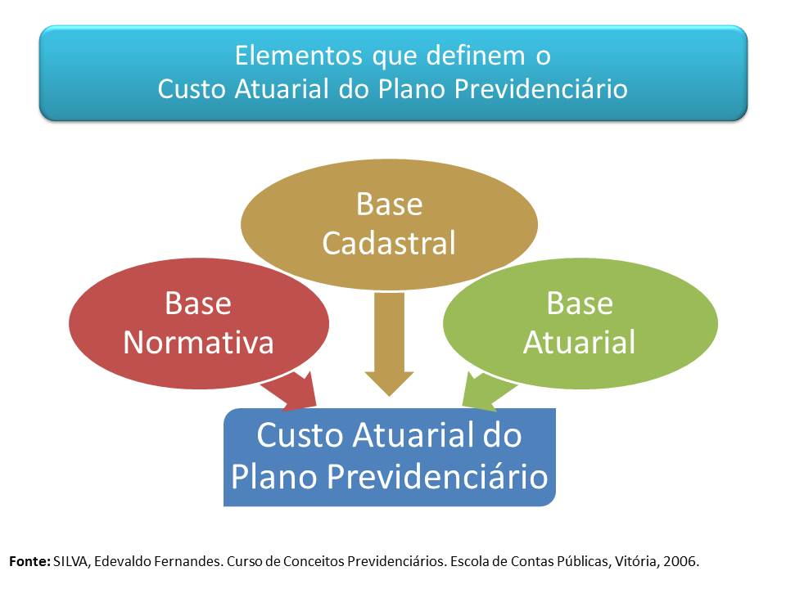

Slide 32
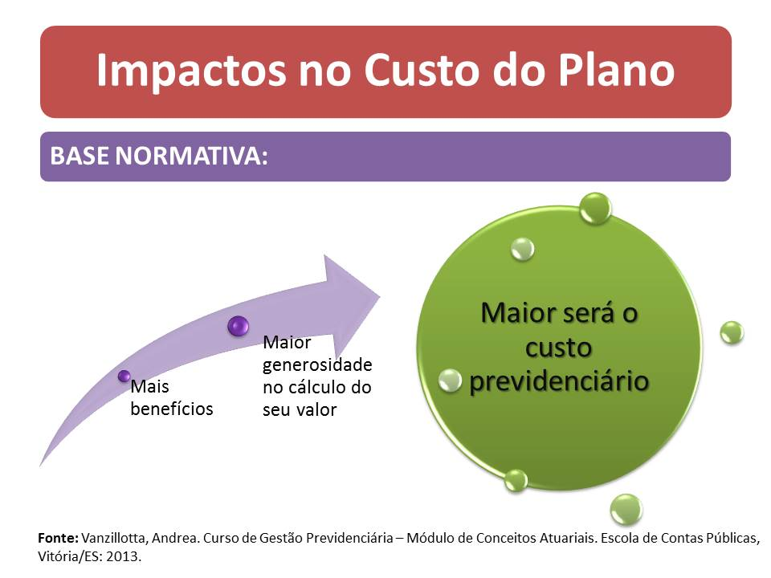

Slide 33
BASE CADASTRAL
LUGOCH e SILVA (2014), fls. 163, esclarecem que a base de dados cadastral é a principal informação do estudo atuarial, e que essa ação ainda é relegada por muitos entes públicos.

Slide 34
BASE CADASTRAL
A base de dados cadastrais é a principal informação para o Estudo Atuarial, ela deve conter o máximo de informações possíveis sobre os servidores e seus dependentes, sobre a sua vida funcional e carreira, bem como, outros que permitam entender e acompanhar a necessidade previdenciária de cada servidor.

Slide 35
BASE CADASTRAL
De modo geral conhecer o servidor público e adequar o seu cadastro previdenciário, embora seja fundamental, é uma questão ainda muito relegada pelos Entes Públicos.
De modo geral, cadastros dinâmicos inter-relacionais e, sistematicamente, alimentados, não se constituem como a regra geral.
Os entes e as suas áreas de gestão de pessoas se preocupam muito com os controles formais, mas muito pouco com os sistemas de pessoal.

Slide 36
BASE CADASTRAL
Como exemplo, podemos destacar a quase ausência de dados sobre a vida laboral anterior a entrada no serviço público. Na maioria dos entes, embora a idade média de entrada do servidor no serviço público seja em torno de 37 anos, são poucos os que exigem a documentação comprobatória, previa a posse do servidor, ou quando exigem estes dados não são alimentados nos sistemas. [g.n]

Slide 37
BASE CADASTRAL
Dutzmann, citado por Graça (2008, fls. 16), esclarece que é requisito essencial para realização de um bom estudo atuarial a qualidade da base de dados:

Slide 38
BASE CADASTRAL
Segundo Duztzmann a realização de um bom cálculo atuarial envolve alguns procedimentos. Em primeiro lugar o levantamento do banco de dados, com informações tais como salário, tempo de RPPS, idade dos segurados e do cônjuge, e idade dos filhos. É preciso analisar a consistência desse banco de dados, o que implica verificar a sua veracidade e a qualidade das informações.

Slide 39
BASE CADASTRAL
Conforme Duztzmann, apuradas as inconsistências, o banco de dados retorna ao RPPS, que deve resolvê-las.
Por exemplo, aparece no processo de análise um salário abaixo do mínimo legal. É uma situação que deve ser corrigida.

Slide 40
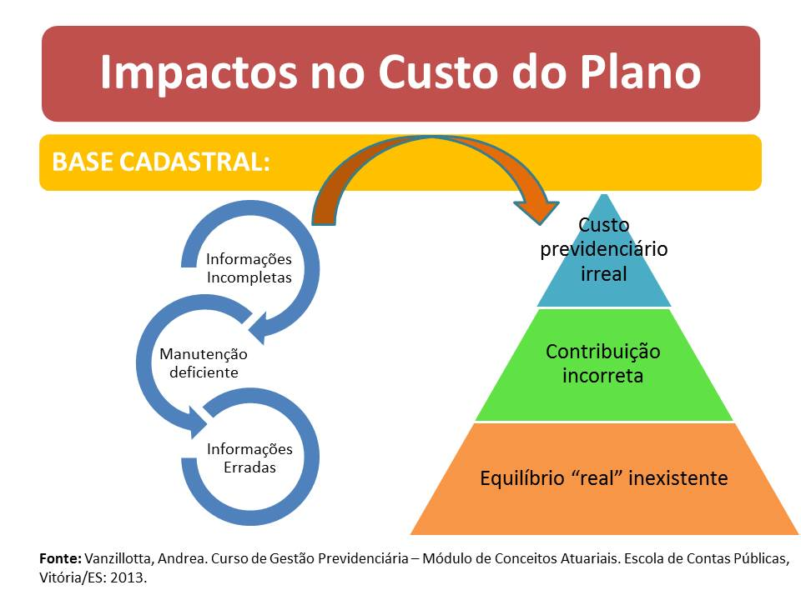

Slide 41
(Caldart et al.,2014)
A tábua de mortalidade do IBGE é elaborada levando-se em consideração a população em geral (IBGE, 2010b), com todos os estados e municípios brasileiros, incluídas aí partes da população que não possuem ocupação, sem condições de acesso adequado à saúde ou mesmo saneamento básico em suas moradias.

Slide 42
(Caldart et al.,2014)
É de se imaginar que as condições de longevidade, específicas a servidores públicos de entes com alguma estrutura social, sejam maiores que a média geral brasileira.
[...]

Slide 43
(Caldart et al.,2014)
Tabela 2 - Comparativo entre tábuas biométricas
Idade | Tábua Biométrica | Expectativa de Sobrevida
55 | IBGE – 09, MF | 25,0
55 | BR-EMSmt | 27,1
55 | AT-83, M | 26,8
55 | AT-2000, M | 28,9
Fonte: MPS, SUSEP, Society of Actuaries (SOA). Elaboração: autores

Slide 44
(Caldart et al.,2014)
[...]
De acordo com os testes técnicos sobre os cadastros disponibilizados, sugere-se que a tábua de Mortalidade AT-2000, M agravada em um ano é a que melhor pode representar a expectativa de sobrevida dos servidores segurados do RPPS do Rio Grande do Sul.
(pág. 286) [grifo nosso]

Slide 45
Acordão TCU 2059-2012
Determinou que o MTPS produza, com o apoio do IBGE, uma tábua de mortalidade própria para os servidores públicos federais, tendo em vista exatamente a ideia de que a expectativa de vida deve ser maior que a média da população.

Slide 46
(Caldart et al.,2014)
Com intuito de estimar o índice de crescimento real das remunerações dos servidores ativos ao longo do período laboral e, consequentemente, verificar se a utilização do parâmetro mínimo exigido pela legislação é adequada à realidade do RPPS gaúcho, elaborou-se estudo sobre a base cadastral dos servidores do estado do Rio Grande do Sul.

Slide 47
(Caldart et al.,2014)
Para se obter o crescimento médio salarial, utilizaram-se as remunerações dos cargos efetivos das categorias acima listadas [quadro geral, técnicos científicos, magistério, policia civil, SUSEPE, demais] em dois momentos: 2002 e 2012.
Neste lapso temporal de 10 anos, considerou-se que:
  os servidores obtiveram 3 triênios;
  a progressão da carreira foi proporcional ao tempo decorrido e ao período total do cargo para fins de aposentação.
  [...]

Slide 48
(Caldart et al.,2014)
Para obter o crescimento real salarial médio das categorias eleitas, utilizaram-se os índices de crescimento por categoria (demonstrados na Tabela 7), ponderados pelo número de servidores que compõem cada uma delas (expostos na Tabela 6), o que resultou em 4,59% ao ano.
Ressalta-se que esse índice refere-se ao crescimento real salarial médio dos servidores públicos civis do RPPS do Rio Grande do Sul, e não deve ser aplicado diretamente em outros RPPS.

Slide 49
(Caldart et al.,2014)
Caldart et al.(2014, p. 292) concluíram que: “como foi demonstrado no decorrer do estudo, a escolha dos parâmetros tábua de mortalidade IBGE-09 e crescimento real salarial de 1% ao ano não reflete a atual realidade enfrentada pelo fundo de previdência do estado do Rio Grande do Sul, entretanto resulta num menor déficit previdenciário para o RPPS gaúcho”. (g.n.)

Slide 50
(Caldart et al.,2014)
Tabela 10 - Efeito Individual pela mudança de parâmetros
Item | Parâmetro Inicial | Novo Parâmetro | Acréscimo no Déficit
Tábua de Mortalidade | IBGE-09 | AT-2000 (+1) | 18,17%
Crescimento Salarial | 1,00% | 4,59% | 98,30%
Taxa de Juros | 6,00% | 4,50% | 174,82%
Elaboração: autores
Caldart et al.(2014, p. 289)

Slide 51
LUGOCH e SILVA (2014)
A escolha de premissas e hipóteses atuariais para a modelagem do plano de benefícios a serem utilizadas no cálculo do custo previdenciário, devem ser muito bem fundamentadas, e se apresentarem aderentes à massa de servidores do plano de previdência.

Slide 52
LUGOCH e SILVA (2014)
A utilização de dados relativos à realidade dos servidores, do serviço público e da realidade de remuneração do servidor, deve ser a principal condição do plano, de modo que hipóteses padrões ou constituídas por médias e análises externas a massa de participantes, só sejam adotadas em última hipótese.

Slide 53
Plamondon, Pierre (et all)
Por trás de cada avaliação atuarial existe um banco de dados sólido.
A construção da base estatística deve estar alinhada com a metodologia do modelo que o atuário tem a intenção de utilizar.

Slide 54
Plamondon, Pierre (et all)
As fontes de informações precisam ser bem conhecidas, de modo a inserir uma visão critica da extensão e qualidade dos dados, e o atuário precisa determinar um processo pelo qual a suficiência e a confiabilidade do banco de dados possam ser verificadas.
Em alguns casos, quando as informações são incompletas ou contêm um alto grau de incerteza, julgamentos severos por parte do atuário serão necessários.

Slide 55
Plamondon, Pierre (et all)
Modelar a futura situação financeira de um plano de previdência social exige uma serie de informações que descrevem modelos variáveis e as regras do plano.

Slide 56
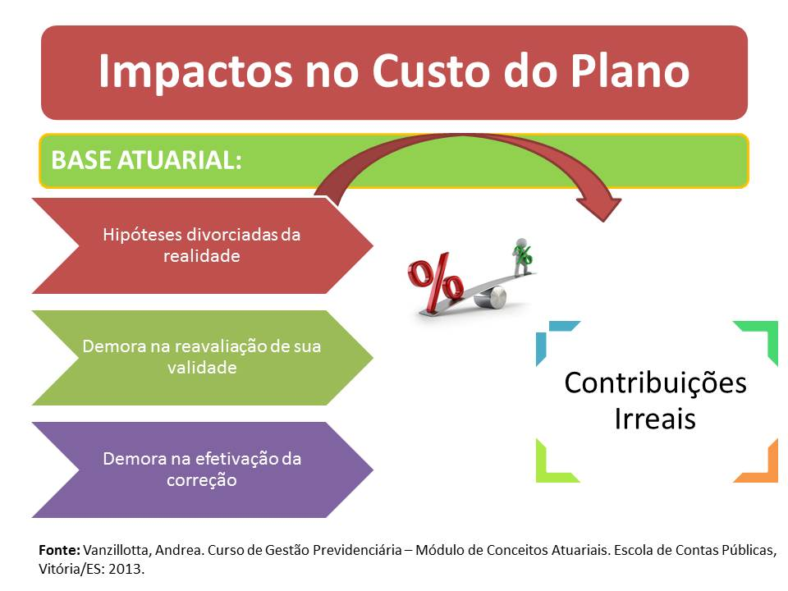

Slide 57
RESPONSABILIDADE PELOS DADOS
Segurados e beneficiários
Ente e RPPS

Slide 58
Portaria MPS nº. 403/2008
Art. 5º O ente federativo, a unidade gestora do RPPS e o atuário responsável pela elaboração da avaliação atuarial deverão eleger conjuntamente as hipóteses biométricas, demográficas, econômicas e financeiras adequadas às características da massa de segurados e de seus dependentes para o correto dimensionamento dos compromissos futuros do RPPS, obedecidos os parâmetros mínimos de prudência estabelecidos nesta Portaria, tendo como referência as hipóteses e premissas consubstanciadas na Nota Técnica Atuarial do respectivo RPPS.

Slide 59
Portaria nº. 403/2008
Art. 6º Para as avaliações e reavaliações atuariais deverão ser utilizadas as Tábuas Biométricas Referenciais para projeção dos aspectos biométricos dos segurados e de seus dependentes mais adequadas à respectiva massa, desde que não indiquem obrigações inferiores às alcançadas pelas seguintes tábuas:
...

Slide 60
Crescimento da Remuneração
Art. 8º A taxa real mínima de crescimento da remuneração ao longo da carreira será de 1% (um por cento) ao ano.

Slide 61
Taxa de Juros
Art. 9º A taxa real de juros utilizada na avaliação atuarial deverá ter como referência a meta estabelecida para as aplicações dos recursos do RPPS na Política de Investimentos do RPPS, limitada ao máximo de 6% (seis por cento) ao ano.

Slide 62
Taxa de Juros
Parágrafo único. É vedada a utilização de eventual perspectiva de ganho real superior ao limite de 6% (seis por cento) ao ano como fundamento para cobertura de déficit atuarial.

Slide 63

Compensação Previdenciária a Receber
Poderão ser computados, na avaliação atuarial, os valores a receber em virtude da compensação previdenciária pelo RPPS que, na condição de regime instituidor, possua convênio ou acordo de cooperação técnica em vigor para operacionalização da compensação previdenciária com os regimes de origem.
Convênio ou Acordo de Cooperação Técnica em vigor

Slide 64
Compensação Previdenciária a receber pelo RPPS
O cálculo do valor da compensação previdenciária a receber pelo RPPS que tenha formalizado acordo de cooperação técnica ou convênio, deverá estar fundamentado em base cadastral atualizada, completa e consistente, inclusive no que se refere ao tempo de contribuição do segurado para o regime de origem.
Base de Dados Cadastral
Atualizada
Completa
Consistente
Tempo de Contribuição do segurado

Slide 65
Compensação Previdenciária a Receber
Não constando da base cadastral os valores das remunerações ou dos salários-de contribuição de cada servidor no período a compensar com o regime previdenciário de origem, o cálculo do valor individual a receber não poderá ser maior que o valor médio per capita do fluxo mensal de compensação dos requerimentos já deferidos, vigentes na data-base da avaliação atuarial.

Slide 66
Compensação Previdenciária a Receber
Base Cadastral incompleta ou inconsistente
Valor Estimado da Compensação a Receber
Limitado a 10% do Valor Atual dos Benefícios Futuros
Tempo de Contribuição para o Regime de Origem
Caso a base cadastral esteja incompleta ou inconsistente, inclusive no que se refere ao tempo de contribuição para o regime de origem, o valor da compensação previdenciária a receber poderá ser estimado, ficando sujeito ao limite global de 10% (dez por cento) do Valor Atual dos Benefícios Futuros do plano de benefícios.

Slide 67
Base Cadastral
Art. 12. A avaliação atuarial deverá contemplar os dados de todos os servidores ativos e inativos e pensionistas, e seus respectivos dependentes, vinculados ao RPPS, de todos os poderes, entidades e órgãos do ente federativo.

Slide 68
Art. 13. O Parecer Atuarial deverá conter, de forma expressa, a avaliação da qualidade da base cadastral, destacando a sua atualização, amplitude e consistência.

Slide 69
§ 1º Caso a base cadastral dos segurados esteja incompleta ou inconsistente, o Parecer Atuarial deverá dispor sobre o impacto em relação ao resultado apurado, devendo ser adotadas, pelo ente federativo, providências para a sua adequação até a próxima avaliação atuarial.

Slide 70
§ 2º Inexistindo na base cadastral informações sobre o tempo de contribuição efetivo para fins de aposentadoria, será considerada a diferença apurada entre a idade atual do segurado e a idade estimada de ingresso no mercado de trabalho, desde que tecnicamente justificada no Parecer Atuarial, respeitado o limite mínimo de dezoito anos.

Slide 71
§ 3º Na falta ou inconsistência de dados cadastrais dos dependentes, deverá ser estimada a composição do grupo familiar para fins de cálculo do compromisso gerado pela morte do servidor ativo ou inativo, esclarecendo-se, no Parecer Atuarial, os critérios utilizados, sempre numa perspectiva conservadora quanto aos impactos na diminuição das obrigações do RPPS.

Slide 72
Art. 14. As reavaliações atuariais, e os respectivos DRAA, deverão ter como data da avaliação o último dia do exercício anterior ao da exigência de sua apresentação, e serão elaboradas com dados cadastrais posicionados entre os meses de julho a dezembro do exercício anterior ao da exigência de sua apresentação.

Slide 73

Base Cadastral
Os documentos, bancos de dados e informações que deram suporte à avaliação e reavaliações atuariais deverão permanecer arquivados na unidade gestora do RPPS, podendo ser solicitados pela SPS a qualquer tempo.

Slide 74
Da Apuração do Resultado Atuarial
Art. 17. As avaliações e reavaliações atuariais indicarão o valor presente dos compromissos futuros do plano de benefícios do RPPS, suas necessidades de custeio e o resultado atuarial.

Slide 75
Passivo Atuarial
§ 1º O passivo atuarial do RPPS é representado pelas reservas matemáticas previdenciárias que correspondem aos compromissos líquidos do plano de benefícios.

Slide 76
Registro Contábil
§ 3º As reservas matemáticas previdenciárias serão registradas no Passivo Exigível a Longo Prazo, no grupo de contas denominado Provisões Matemáticas Previdenciárias, observado o detalhamento estabelecido no Plano de Contas aplicável aos RPPS.

Slide 77
Resultado Atuarial
§ 4º O resultado atuarial será obtido pela diferença entre o passivo atuarial e o ativo real líquido, sendo este representativo dos recursos já acumulados pelo RPPS.
AR
PA
RA

Slide 78
Poderão ser incluídos como ativo real líquido os créditos a receber do ente federativo, desde que:

Slide 79
os valores estejam devidamente reconhecidos e contabilizados pelo ente federativo como dívida fundada com a unidade gestora do RPPS;
os valores tenham sido objeto de parcelamento celebrado de acordo com as normas gerais estabelecidas pelo Ministério da Previdência Social
o ente federativo esteja adimplente em relação ao pagamento das parcelas.

Slide 80
Passivo Atuarial x Déficit Atuarial
Passivo Atuarial
Resultado Atuarial
Receitas
Despesas
Ativos
Passivos

Slide 81
Plano de Amortização
Art. 18. No caso da avaliação indicar déficit atuarial deverá ser apresentado no Parecer Atuarial plano de amortização para o seu equacionamento.

Slide 82
Plano de Amortização
§ 1º O plano de amortização deverá estabelecer um prazo máximo de 35 (trinta e cinco) anos para que sejam acumulados os recursos necessários para a cobertura do déficit atuarial.

Slide 83
Plano de Amortização
§ 2º O plano de amortização poderá ser revisto nas reavaliações atuariais anuais, respeitando sempre o período remanescente para o equacionamento, contado a partir do marco inicial estabelecido pela implementação do plano de amortização inicial.

Slide 84
Plano de Amortização
Art. 19. O plano de amortização indicado no Parecer Atuarial somente será considerado implementado a partir do seu estabelecimento em lei do ente federativo.

Slide 85
Plano de Amortização
§ 1º O plano de amortização poderá consistir no estabelecimento de alíquota de contribuição suplementar ou em aportes periódicos cujos valores sejam preestabelecidos.
Tratamento contábil distinto

Slide 86
Plano de Amortização
§ 2º A definição do plano de amortização deverá ser acompanhada de demonstração da viabilidade orçamentária e financeira para o ente federativo, inclusive dos impactos nos limites de gastos impostos pela Lei Complementar nº 101, de 04 de maio de 2000.

Slide 87
Plano de Amortização
§ 3º Poderão ser aportados ao RPPS, mediante lei do ente federativo, bens, direitos e demais ativos de qualquer natureza para constituição dos fundos referidos no art. 249 da Constituição Federal, para o equacionamento do déficit atuarial, desde que garantidas a solvência e a liquidez do plano de benefícios.

Slide 88
Da Segregação da Massa
Art. 20. Na hipótese da inviabilidade do plano de amortização previsto nos art. 18 e 19 para o equacionamento do déficit atuarial do RPPS, será admitida a segregação da massa de seus segurados, observados os princípios da eficiência e economicidade na realocação dos recursos financeiros do RPPS e na composição das submassas, e os demais parâmetros estabelecidos nesta Portaria.

Slide 89
Segregação de Massas
§ 1º A segregação da massa existente na data de publicação da lei que a instituir poderá tomar por base a data de ingresso do segurado no ente federativo na condição de servidor titular de cargo efetivo vinculado ao RPPS, a idade do segurado ou a sua condição de servidor em atividade, aposentado ou pensionista, admitindo-se a conjugação desses parâmetros, para fins de alocação dos segurados ao Plano Financeiro e ao Plano Previdenciário

Slide 90
Plano Financeiro
§ 2º O Plano Financeiro deve ser constituído por um grupo fechado em extinção sendo vedado o ingresso de novos segurados, os quais serão alocados no Plano Previdenciário

Slide 91
Segregação de Massa
Art. 21. A segregação da massa será considerada implementada a partir do seu estabelecimento em lei do ente federativo, mediante a separação orçamentária, financeira e contábil dos recursos e obrigações correspondentes.
Segregação de VPA, VPD e obrigações sem a criação de fundos contábeis

Slide 92
Segregação de Massa
§ 2º Uma vez implementada a segregação da massa, fica vedada qualquer espécie de transferência de segurados, recursos ou obrigações entre o Plano Financeiro e o Plano Previdenciário, não se admitindo, também, a previsão da destinação de contribuições de um grupo para o financiamento dos benefícios do outro grupo.
Guia de Arrecadação

Slide 93
Notas Explicativas
Resolução CFC N.º 1.133/08
3. As demonstrações contábeis das entidades definidas no campo da Contabilidade Aplicada ao Setor Público são:
(a) Balanço Patrimonial;
(b) Balanço Orçamentário;
(c) Balanço Financeiro;
(d) Demonstração das Variações Patrimoniais;
(e) Demonstração dos Fluxos de Caixa;
(g) Demonstração das Mutações do Patrimônio Líquido; e
(h) Notas Explicativas. (Incluída pela Resolução CFC n.º 1.437/13)

Slide 94
Notas Explicativas
39. As notas explicativas são parte integrante das demonstrações contábeis.
40. As informações contidas nas notas explicativas devem ser relevantes, complementares ou suplementares àquelas não suficientemente evidenciadas ou não constantes nas demonstrações contábeis.

Slide 95
Notas Explicativas
41. As notas explicativas incluem os critérios utilizados na elaboração das demonstrações contábeis, as informações de naturezas patrimonial, orçamentária, econômica, financeira, legal, física, social e de desempenho e outros eventos não suficientemente evidenciados ou não constantes nas referidas demonstrações. [g.n.]

Slide 96
Notas Explicativas
Parecer atuarial, resultado atuarial, atuário responsável e registro, premissas, data base, data do cálculo, qualidade da base de dados, periodicidade dos recadastramentos, alterações legislativas relevantes, alterações nos valores em relação ao exercício anterior superiores a 30%, etc.

Slide 97
Publicação dos estudos atuariais
Lei Federal n°. 9.717/98
  VI - pleno acesso dos segurados às informações relativas à gestão do regime e participação de representantes dos servidores públicos e dos militares, ativos e inativos, nos colegiados e instâncias de decisão em que os seus interesses sejam objeto de discussão e deliberação; [g.n.]

Slide 98
Referências
LUGOCH, Débora. SILVA, Edevaldo Fernandes da. Melhores práticas de gestão e governança nos regimes próprios de previdência social – estudo de caso: aderência e adequação das hipóteses e premissas atuariais do RPPS do Distrito Federal. Regimes Próprios Aspectos Relevantes: Volume 8, ano 2014.

Slide 99
Referências
NOGUEIRA, Narlon Gutierre. O equilíbrio financeiro e atuarial dos RPPS: de princípio constitucional a política pública de estado. Brasília: MPS, 2012. 336 pág.
Plamondon, Pierre (et all). Prática Atuarial na Previdência Social. Brasília, MPS/SPPS, 2011. 574p. Coleção Previdência Social, Volume 33.

Slide 100


Obrigada!!!!!
Simone Reinholz Velten
(27) 3334-7667
simone.velten@tce.es.gov.br
simone_velten@hotmail.com

